Slide 1

Taller de
Proyecto
II
2025
A.1. Auto con camara externa y medición
A.2 Hologram Fan reloj horario con led
A.3 Ring de amazon - Apertura para Cerradura IOT
A.4 Reconocimiento de gesto estático - Tensorflow Lite
A5: ESP32 con OTA WEB con BLE
Video de explicación - https://youtu.be/EqQ8qHAuGSI

Slide 2

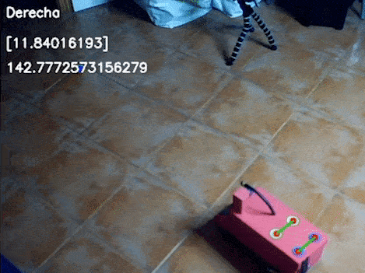
A.1. Auto con camara externa y medición.
Armado de un robot con 1 webCam a bordo que se encargue de capturar las imágenes o en video y una externa al vehículo, pudiendo procesar el contenido con OpenCv
El objetivo es recorrer el aula con el robot, y que se logre medir las distancias de los elementos dentro de ella (al menos de 1 completo).
Armar una interfaz, con los datos propuestos en la imagen.
Agregarle los tiempos de reacción, para no colisionar.
Realizar un análisis y experimentos que demuestran:
Tiempo de respuesta de las mediciones
Intentar no colisionar
Realizar una comparación de las distancias de colisión, y si detecta
el objeto, en el caso que la cámara se encuentre dentro del robot.
Distancia mínima y máxima necesaria para ejecutar la medición y poder
realizar un movimiento.

Slide 3
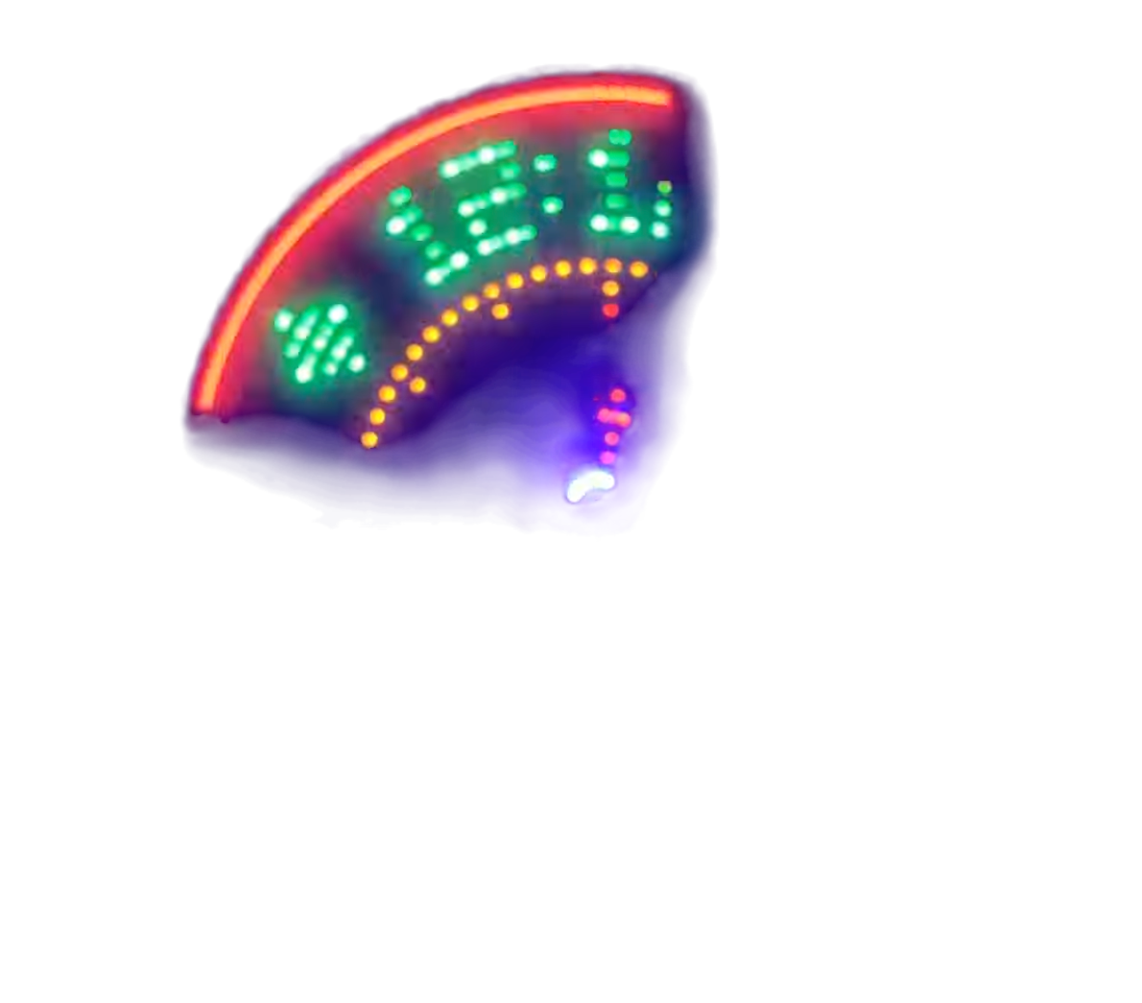
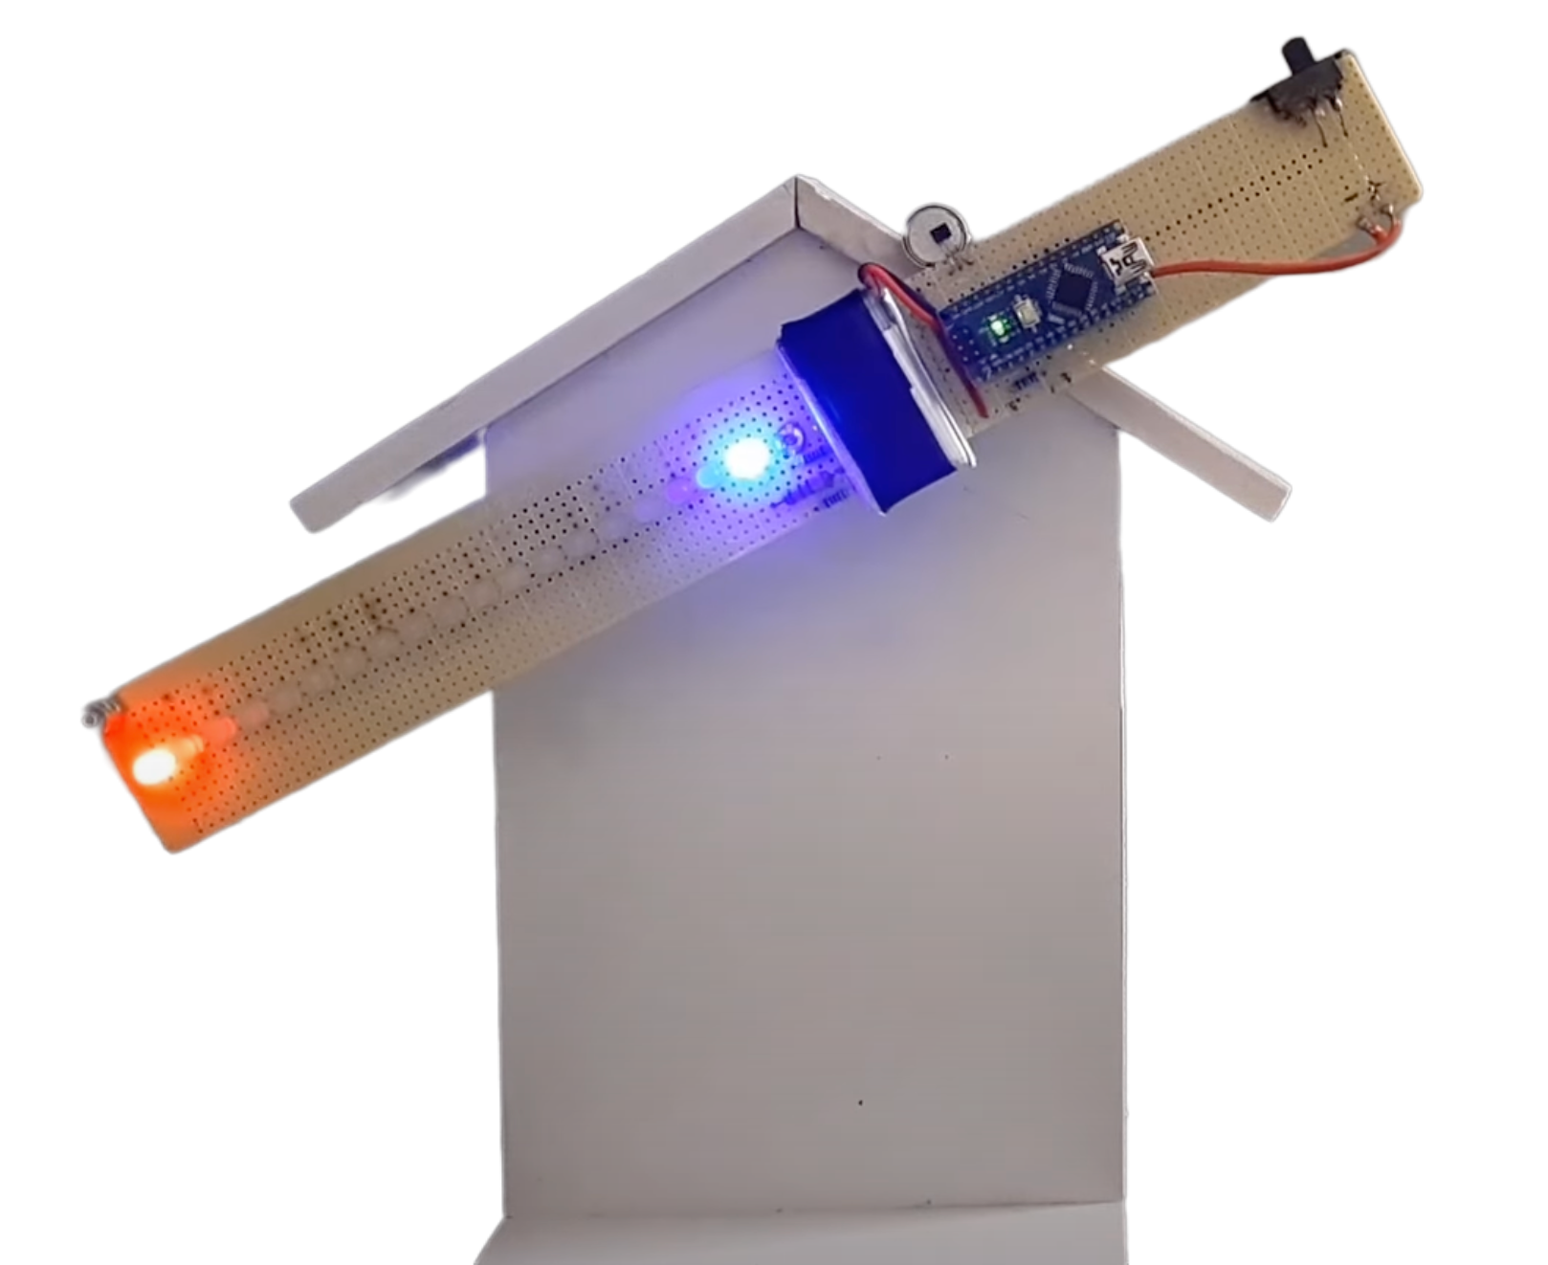
A.2 Hologram Fan reloj horario con led
Construir un Holograma casero, que refleje las horas y que pueda ser configurado desde una interfaz Web
Montar toda la infraestructura correspondiente para poder visualizar el Holograma.
Realizar un análisis de cómo podemos hacer los tagueos de las vueltas del eje, y como este trabaja con la sincronización de las luces. Qué elementos físicos debemos tener en cuenta para poder visualizar a velocidad el reloj correspondiente.
Construir una interfaz que se pueda:
Corregir y visualizar la misma hora que se ve en el holograma.
Contador de los tagueos realizados
Velocidad de giro del eje
Link referencia: https://www.youtube.com/watch?v=tT8ziqFcU-Q

Slide 4
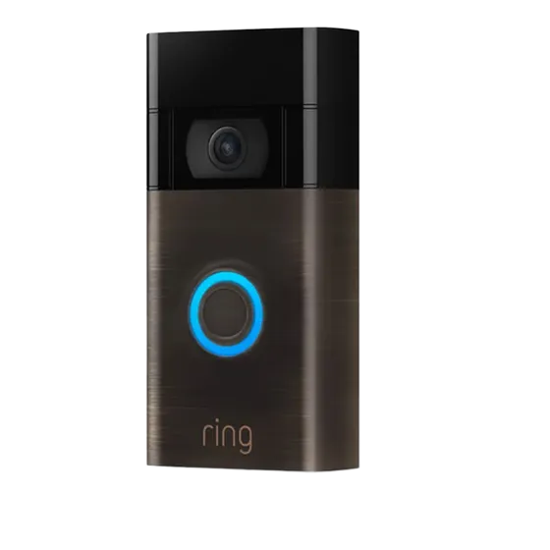
A.3 Ring de amazon - Cerradura IOT
Construir un producto tipo “Ring de amazon” a partir de un ESP32.
Montar toda la infraestructura para poder montar un modelo de reconocedor facial, y que realice la apertura de una cerradura IOT.
Construir una interfaz que haga la carga de imágenes o caras a reconocer. En el mismo debemos poder:
Analizar tiempos de ejecución en el reconocimiento, entendiendo que ocurre dentro del mismo ESP32
La comunicación entre el ESP32 y la interfaz debe ser por MQTT.
Link de referencia: https://www.instructables.com/ESP32-CAM-Person-Detection-Expreiment-With-TensorF/
Notes:
Tiene impresion 3D, y puede tardar. Hay que verificar el encastre mecánico.

Slide 5
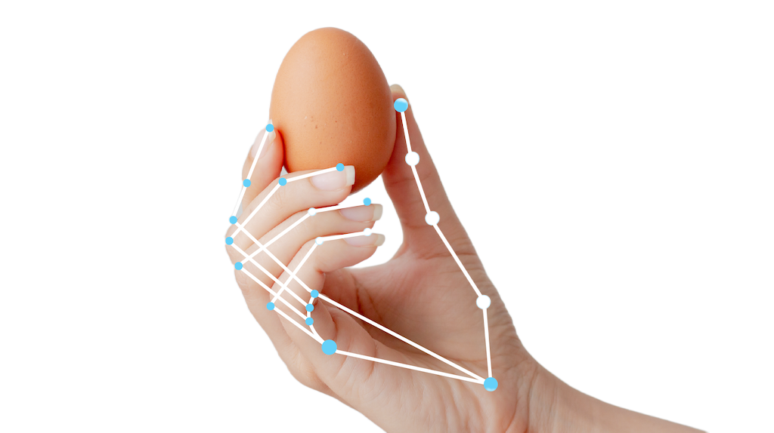
A4. Reconocimiento de gesto estático
Se busca desarrollar con TensorFlow Lite y un ESP32 con CAM, un sistema que pueda imitar los movimientos de los dedos de una mano humana en un brazo robótico. El sistema debe ser capaz de:
Implementar el modelo de detección de palmas de (MediaPipe Google)
Dibujar los 21 puntos sobre la imagen transmitida por el servidor web del esp32
Visualizar la cantidad de FPS obtenidos y trabajar con la optimización del mismo
Realizar la detección de Mano abierta (Palma), Puño cerrado, Gesto de "OK", Dedo índice apuntando, Fondo (no hay mano)
Notes:
Tiene impresion 3D, y puede tardar. Hay que verificar el encastre mecánico.

Slide 6
A5: ESP32 con OTA WEB con BLE
OTA es un protocolo para la actualización de software de manera remota. En este caso, la idea del proyecto es armar un Server desde el ESP32 que se pueda:
Armar 2 endpoints en el ESP32: /versión para saber qué versión tiene deployado el ESP32; Conexion por BLE para realizar la carga del archivo binario con el código nuevo. El pin 14 tiene un led asociado, que se puede cambia el ritmo de parpadeo y validar dicho cambio.
Montar una interfaz que permita cargar un .bin y enviarlo al microcontrolador.
Realizar un manejador de errores para que, en caso de falla la transmisión o corte del BLE, podamos regresar a la versión actual del sistema, o entender cómo se podría actualizar dicho sistema.
Link de referencia: https://learn.sparkfun.com/tutorials/esp32-ota-updates-over-ble-from-a-react-web-application/all

Slide 7
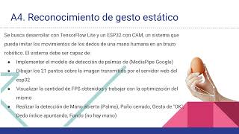
Video de explicación - https://youtu.be/EqQ8qHAuGSI

